Slide 1

Bihevioralno-kognitivni tretman dječje i adolescentne depresije
Praktikum II
Ivana Pugar
Zagreb, 16. ožujka 2019.

Slide 2

Dijagnostički kriteriji
Jednaki kao i za odrasle
Pet (ili više) simptoma prisutno tijekom kontinuiranoga dvotjednog razdoblja
Depresivno, žalosno, razdražljivo raspoloženje
Gubitak interesa ili zadovoljstva u svim ili gotovo svim aktivnostima
Promjene apetita - značajan gubitak ili dobitak težine (neuspjeh u dobivanju očekivane težine)
Promjene u navikama spavanja
Umor ili gubitak energije
Osjećaj bezvrijednosti i krivnje
Smanjena mogućnost koncentracije ili neodlučnost
Ponavljajuće misli o smrti i suicidu

Slide 3
Klinička obilježja depresije kod djece prema dobi
Do 3. godine | Tužan izraz lica, oskudno plakanje, usporene kretnje ili hiperaktivnost, iritabilnost, nesudjelovanje u igri, problemi hranjenja i spavanja, usporen psihomotorni razvoj
Predškolska dob | Tužan izraz lica uz odsutnost smijeha, plačljivost, iritabilnost, zaostajanje u rastu i razvoju, manjkavo uključivanje u igru i aktivnosti, česte tjelesne pritužbe
Školska dob | Loše raspoloženje, teškoće koncentracije, loša učinkovitost u školi, iritabilnost, česti tjelesni simptomi (glavobolja i abdominalnih tegoba), plačljivost, izbjegavanje vršnjaka, suicidalne misli
Adolescencija | Neraspoloženje, anhedonija, osjećaj beznadnosti i krivnje, psihomotorna usporenost, promjene težine, apatija, socijalno povlačenje, poremećaj sna, suicidalnost ili smetnje ponašanja, ovisnosti, promiskuitet

Slide 4

Prevalencija
Predškolska dob - rijetka pojava (zlostavljanje, zanemarivanje)
Školska dob - 0,4% do 2,5% (djevojčice:dječaci=1:1)
Adolescencija - 2,9%-8% (djevojke:mladići = 2-3:1)
U riziku: djeca s teškoćama u učenju, djeca psihijatrijski pacijenti, sa zdravstvenim problemima, depresivni roditelji
Komorbiditet: anksiozni poremećaj, poremećaj ponašanja, ADHD, poremećaj hranjenja, samoozljeđivanje, ovisnost

Slide 5
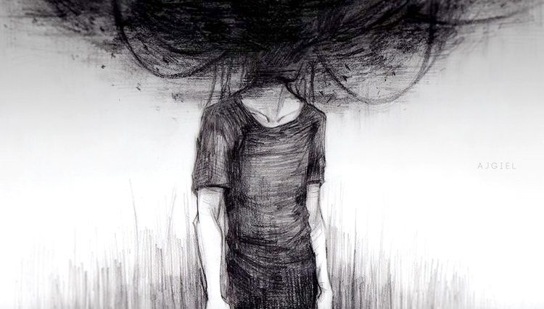
Prosječno trajanje velike depresivne epizode je između 32-36 tjedana (obiteljska disfunkcionalnost i spol)
40% djece doživi remisiju unutar 6 mjeseci
U periodu od 3 godine - remisija kod 54% djece
U periodu od 5 godina – remisija kod 72% djece
Depresivna djeca su u riziku za dodatnu depresivnu epizodu!

Slide 6

Psihološki aspekti depresivnog poremećaja
-
Poremećaji u emocionalnoj regulaciji

Slide 7

Razvoj emocionalne regulacije (1)
Depresija kao posljedica neuspješne emocionalne regulacije
Pomak prema samoregulaciji
Proširenje emocionalne regulacije djece s dobi
Prijelaz s bihevioralnih na kognitivne strategije
Isticanje situacijskih karakteristika

Slide 8
Razvoj emocionalne regulacije (2)
-ublažavanje stresa refleksnim ponašanjima (sisanje)
-umiruju ih roditelji ili sami pomoću igračke
-uloga privrženosti
-razvoj govora
-premještanje regulacije s roditelja na dijete
-strategije: umirujući samogovor, bježanje iz situacije
-oslanjaju se na samoregulaciju
-sve veći utjecaj vršnjaka
-strategije: sretne misli, preusmjeravanje pažnje, prisjećanje iskustva i sl.
Dojenačka dob
Rano djetinjstvo
Srednje djetinjstvo
Adolescencija
-formiranje identiteta
-razvijena shema suočavanja s neugodnim emocijama

Slide 9

Emocionalna regulacija i depresija
Poremećaj raspoloženja je glavno obilježje depresije
Teško mijenjaju neugodne emocije, biraju pasivne i manje učinkovite strategije regulacije, zadržavaju niska očekivanja o učinkovitosti strategija
Rjeđe koriste ugodne aktivnosti
Nedostatak vještina ih sprječava u traženju podrške (sredstvo emocionalne regulacije)
Rizični faktor - depresivna majka (sprječava razvoj strategija emocionalne regulacije)

Slide 10
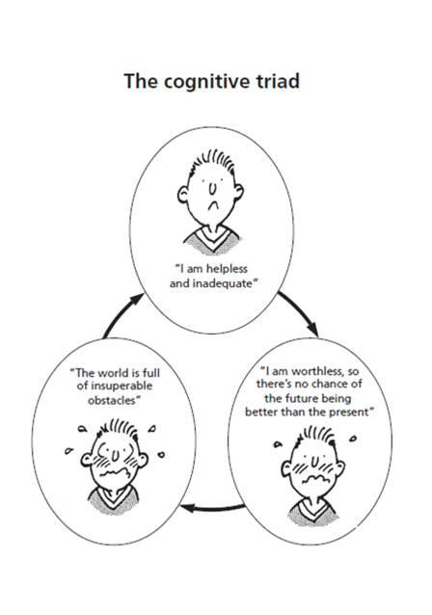
Beckova kognitivna teorija
Shema o sebi:
osnovna shema i utječe na razvoj drugih shema
formirana ranim iskustvima u obitelji
kod depresivnih je nerealistična, negativna, karakterizirana osjećajem gubitka, nevoljenosti
vezana uz osjećaj voljenosti - srž depresije
filter (selektivna pažnja)
Prema kognitivnoj teoriji shema se razvija u interpersonalnalnom kontekstu i istovremeno filtrira i konstruira percepciju tih iskustava

Slide 11

Teorija privrženosti
Privrženost - set ponašanja koja karakterizira stil interakcije između djeteta i roditelja, posebno u stresnim situacijama
Sigurna privrženost ≠ nesigurna privrženost
Obitelj utječe na rani razvoj shema
Privrženost reflektira djetetov unutarnji radni model (sheme o sebi, značajnim drugima i sheme odnosa između djeteta i roditelja)
Bandurin recipročni determinizam - ponašanje djeteta vodi do reakcija odraslih, koje utječu na dijete i njegovu percepciju interakcije, kao i očekivanje za buduće odnose

Slide 12
Odnos između stila privrženosti i depresije
Nesigurni stilovi privrženosti su rizični faktori
Sigurni stil privrženosti je zaštitni faktor
Roditeljev stil privrženosti je prediktor djetetove prilagodbe
Privrženost djeteta utječe na razvoj njegovih vještina emocionalne regulacije, očekivanja socijalne podrške i depresivnog razmišljanja

Slide 13

Integrativni model depresije tijekom djetinjstva
Biološki (genetska predispozicija), kognitivni (self shema, unutarnji radni model), bihevioralni (averzivno interpersonalno ponašanje), obiteljski (depresivni roditelj, negativne poruke) faktori recipročno utječu jedni na druge, zajedno s deficitom u vještinama emocionalne regulacije dovode do razvoja depresije.

Slide 14

Plan tretmana
Važno je uključiti u tretman značajne druge
Potaknuti i ohrabriti razvoj novih adaptivnih shema i pravila za procesiranje informacija
Potaknuti korištenje vještina suočavanja
Promijeniti događaje u okolini koji doprinose održavanju simptoma depresije
Važnost terapeutskog odnosa
1. Procjena
2. Upoznavanje s tretmanom – KB model i tretman
3. Postavljanje ciljeva
4. Bihevioralna aktivacija
5. Kognitivne intervencije
6. Sprečavanje povrata
7. Postepeno završavanje terapije

Slide 15

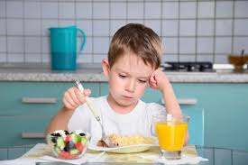

Procjena (1)
Polustrukturirani intervju - Schedule for Affective Disorders and Schizophrenia for School-Age Children (K-SADS)
Samoprocjena simptoma - Children’s Depression Inventory (CDI)
Procjena roditelja - Child Behavior Checklist
Ostale mjere kognitivnih, interpersonalnih i obiteljskih varijabli: The Automatic Thoughts Questionnaire for Children (ATQ-C), Cognitive Triad Inventoa for Children (CTI-C), My Standards Questionnaire-Revised, The Thematic Apperception Test (TAT), Matson Evaluations of Social Skills in Youths, Self-Report Measure of Family Functioning i Family Messages Measure

Slide 16

Procjena (2)
Na temelju prikupljenih informacija: planiranje intervencija, učestalost seansi, razmatranje lijekova, bolničko liječenje, obiteljska terapija, komorbiditet
Procjena suicidalnosti
Identificirati izvor stresa
Prilagodba i odabir intervencija s obzirom na simptome

Slide 17
Simptomi - intervencije
Simptom | Intervencija
Insomnija | Psihoedukcija o higijeni spavanja i zdravim navikama, upute i samomotrenje, progresivna mišićna relaksacija, vizualizacija
Beznađe | Problem solving, kognitivna restrukturacija
Nisko samopoštovanje | Prilike za doživljavanje uspjeha u teškim zadacima, samomotrenje pozitivnih osobina/kvaliteta, kognitivna restrukturacija
Osjećaj nevoljenosti | Trening za roditelje, samomotrenje ponašanja roditelja, kognitivna restrukturacija
Problemi s koncentracijom | Davanje samouputa
Pretjeran umor | Raspored aktivnosti, redovita fizička aktivnost
Pretjerana krivnja | Rad na atribucijama
Promjene apetita | Savjetovanje o prehrani
Socijalno povlačenje | Kognitivna restrukturacija, raspored aktivnosti

Slide 18
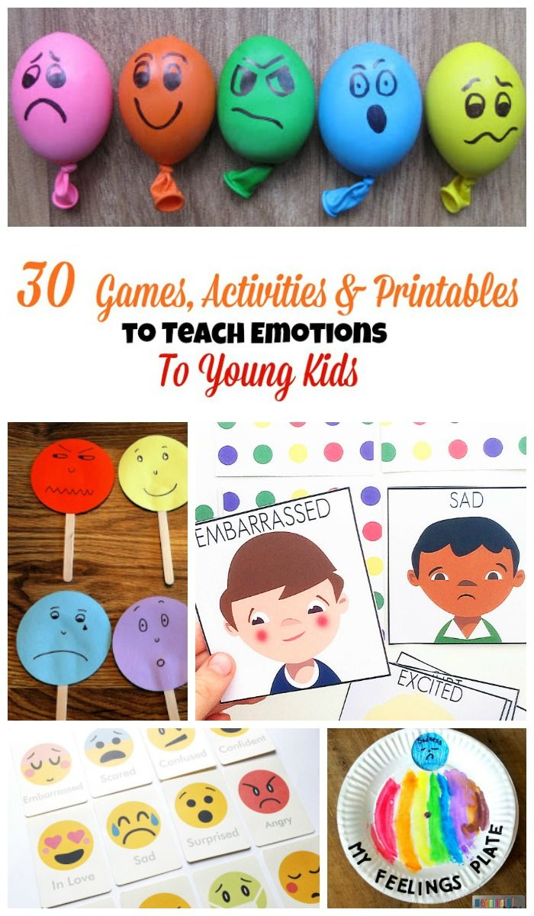
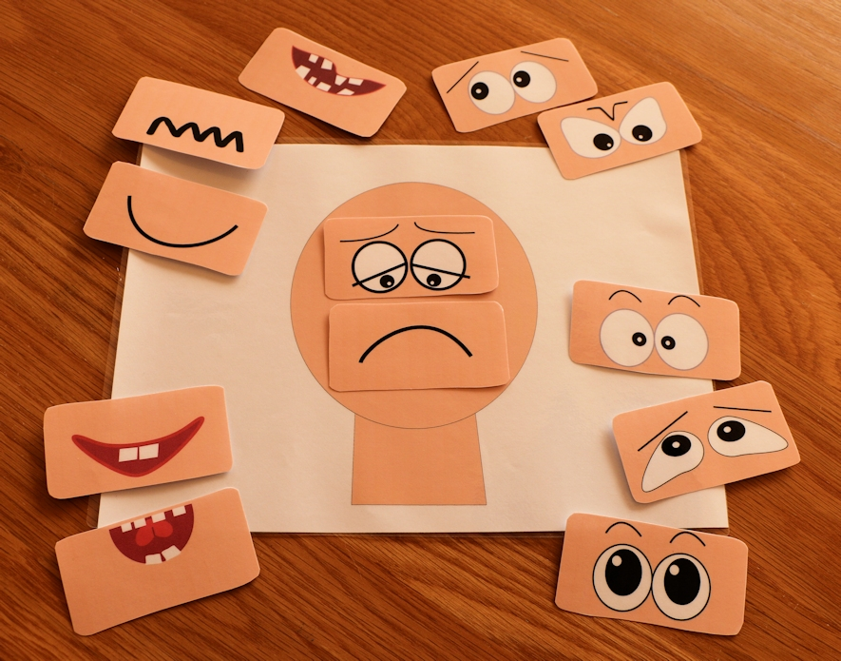
Afektivna edukacija
Depresivna djeca doživljavaju disforiju, bijes, anhedoniju ili kombinaciju
Raspoloženje će se modificirati kako će se dijete suočavati sa različitim simptomima depresije i percipirati sebe, život generalno i budućnost na pozitivniji i realističniji način
Psihoedukacija o osjećajima i raspoloženju (npr. iritabilnost)
Učenje prepoznavanja osjećaja kroz igru, znakovi osjećaja, rječnik o osjećajima
Upravljanje ljutnjom (time out)
Povezanost misli, ponašanja i emocija

Slide 19

Planiranje ugodnih aktivnosti
Jedan od primarnih alata za promjenu raspoloženja
Dijete, roditelj i terapeut zajedno identificiraju aktivnosti u kojima je dijete uživalo, određuje se raspored (točno vrijeme i dan)
Samomotrenje u ugodnim aktivnostima pomoću dnevnika ili radnih listova
Potpisivanje ugovora o povećanju aktivnosti
Grafički prikazati povezanost ugodnih aktivnosti i raspoloženja
Važno je planirati aktivnosti koje će dovesti do osjećaja postignuća
Dijete i terapeut rade na pesimizmu i tromosti – rastaviti zadanu aktivnost na korake, izrade plan i raspored za svaki korak

Slide 20
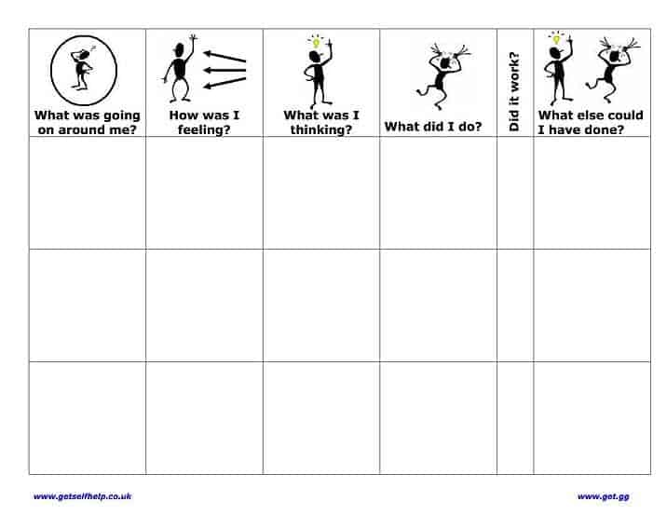
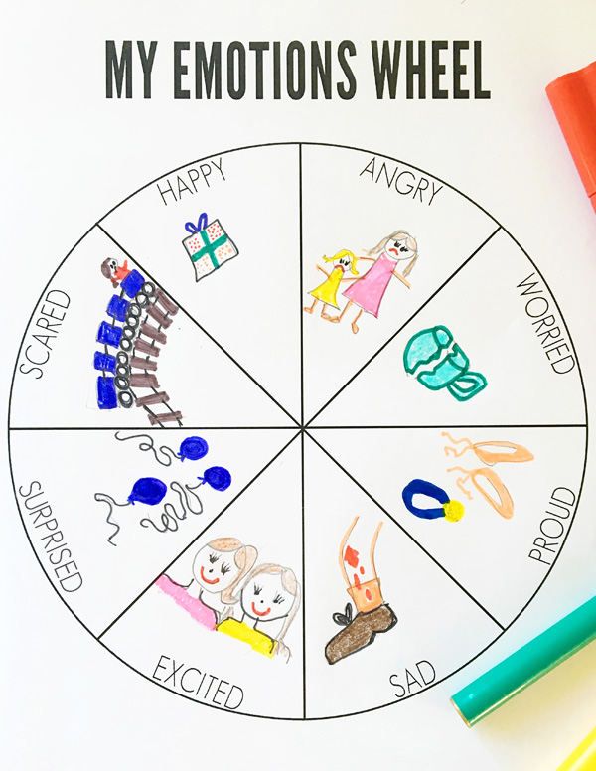
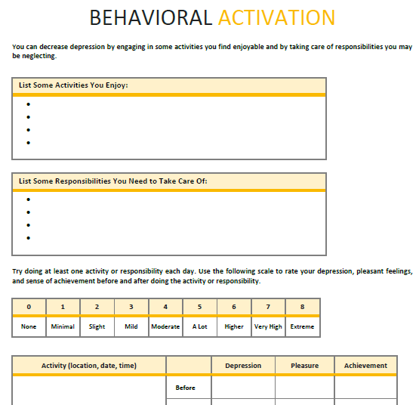
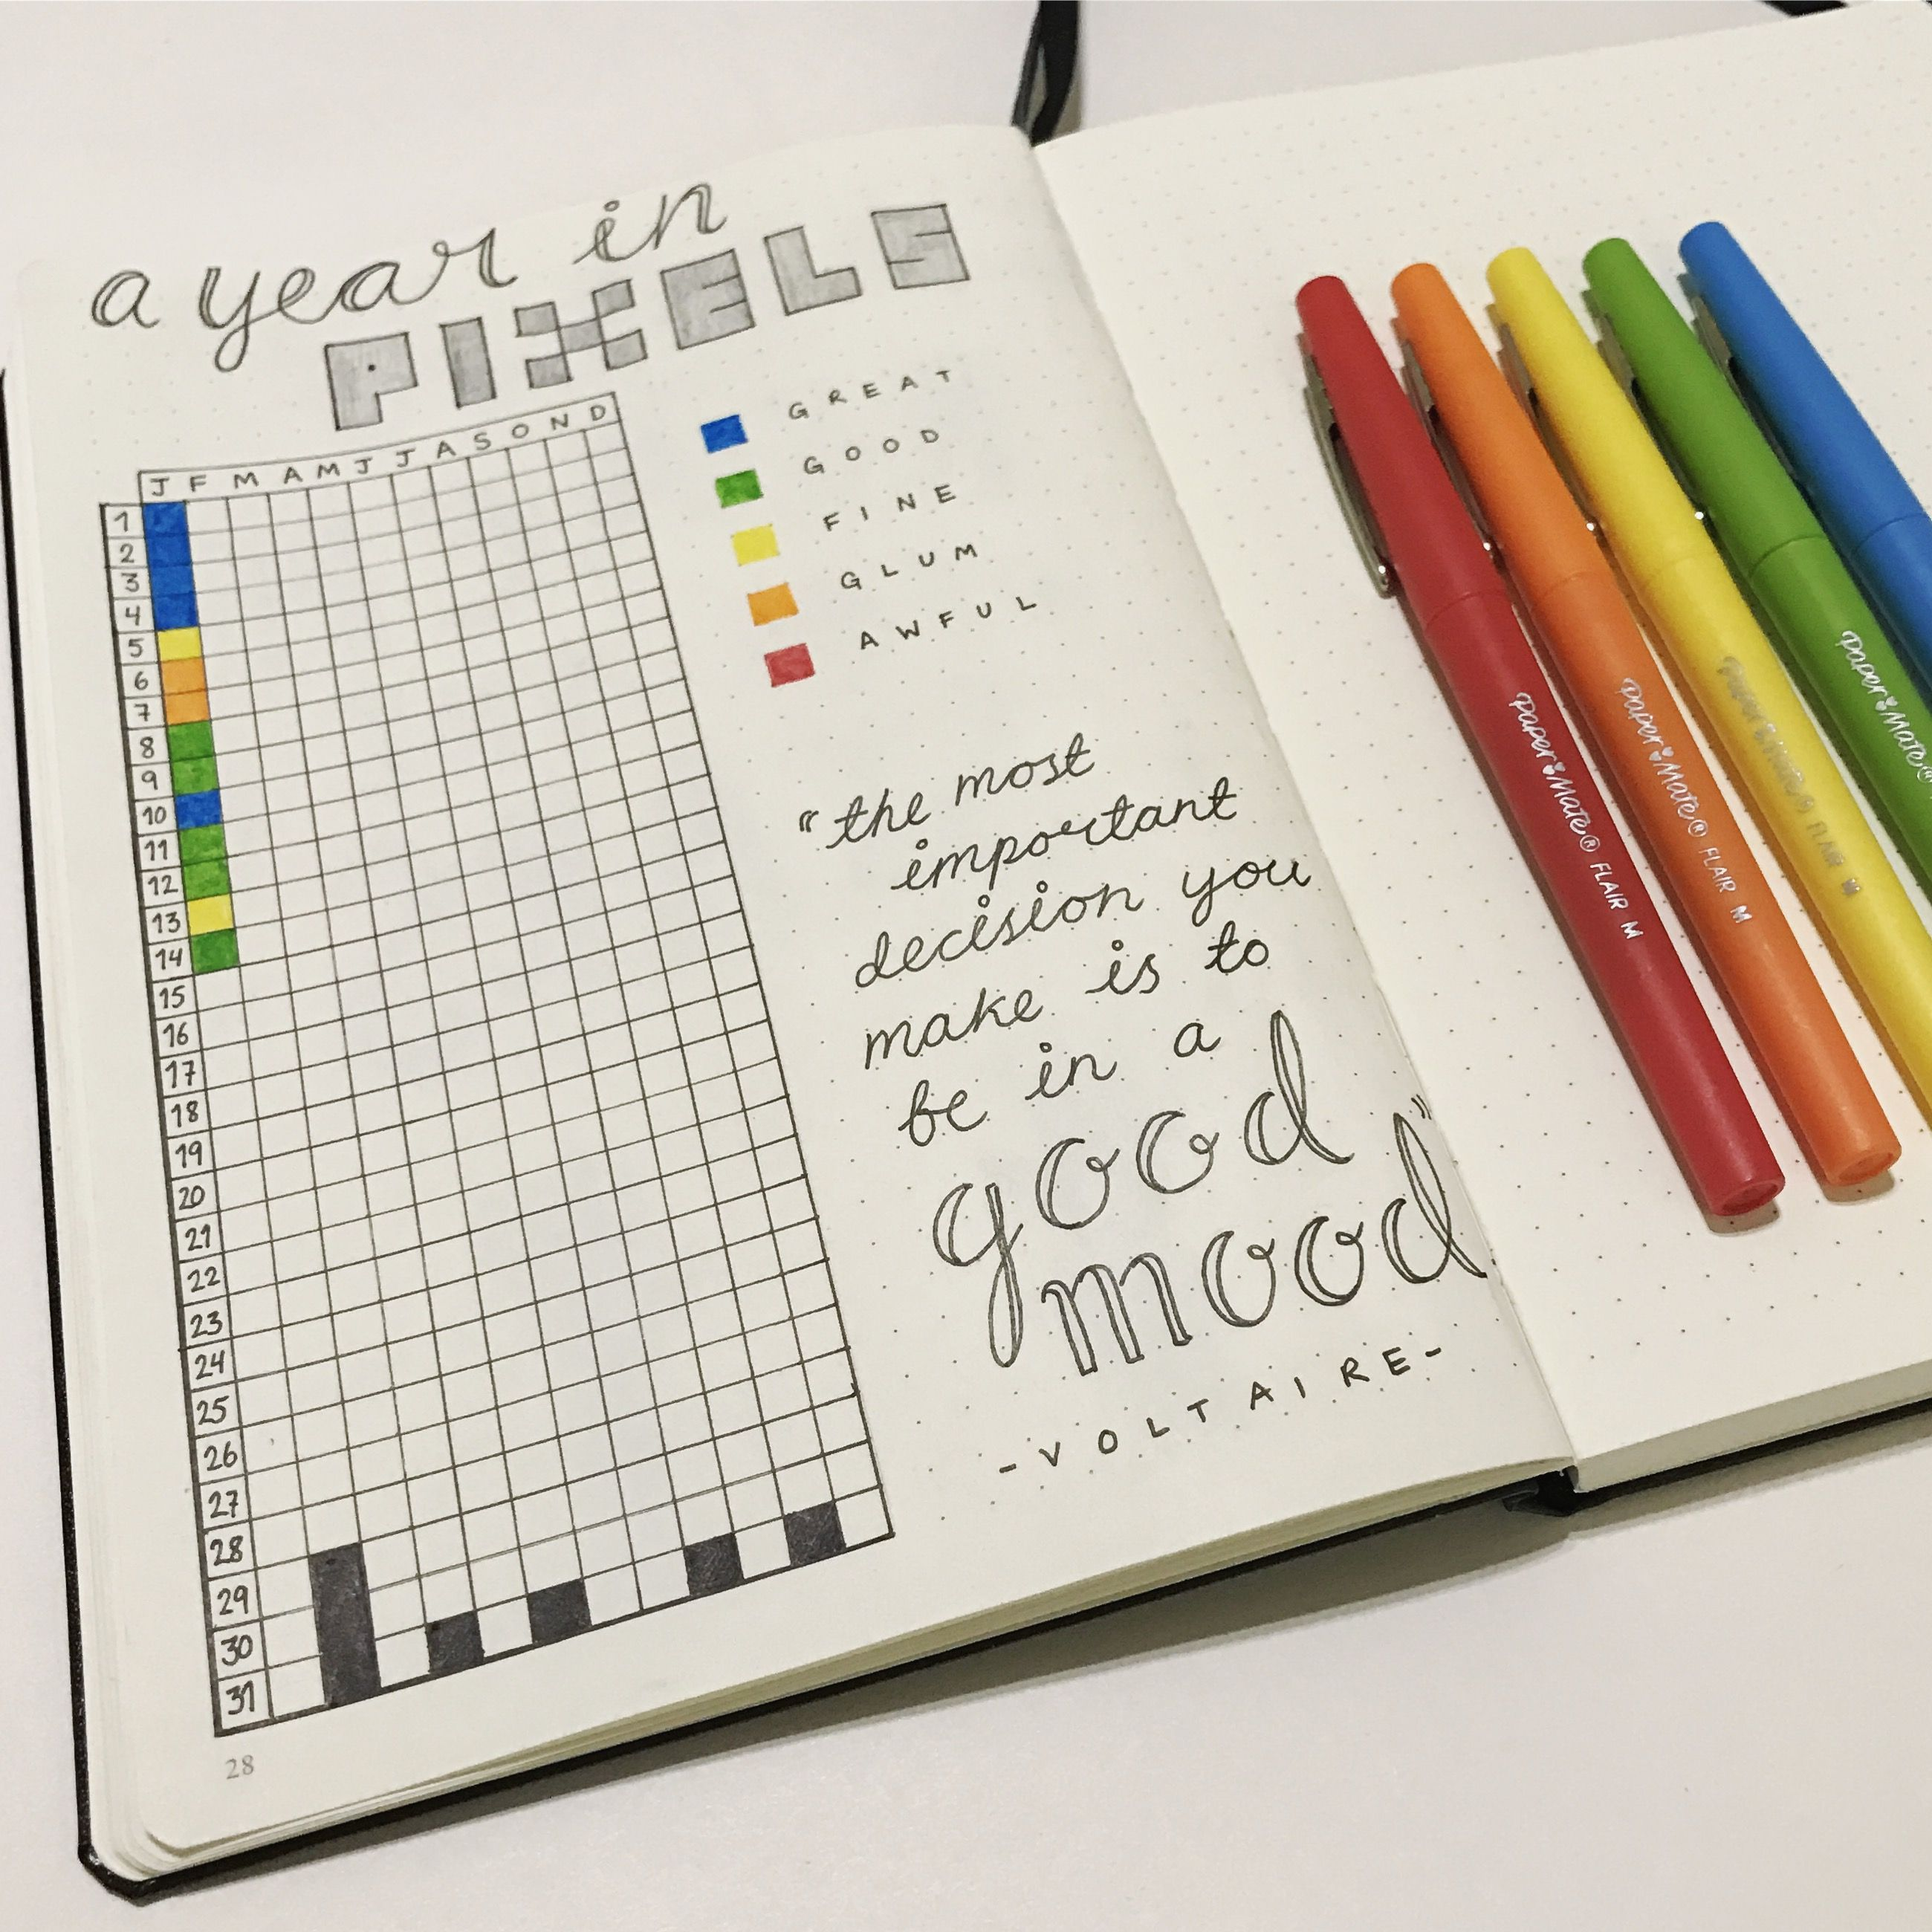
SAT | AKTIVNOST | OSJEĆAJ | INTENZITET
7-8 | Ustajanje Doručak | Umorno Pospano | 9 8
8-9
9-10

Slide 21
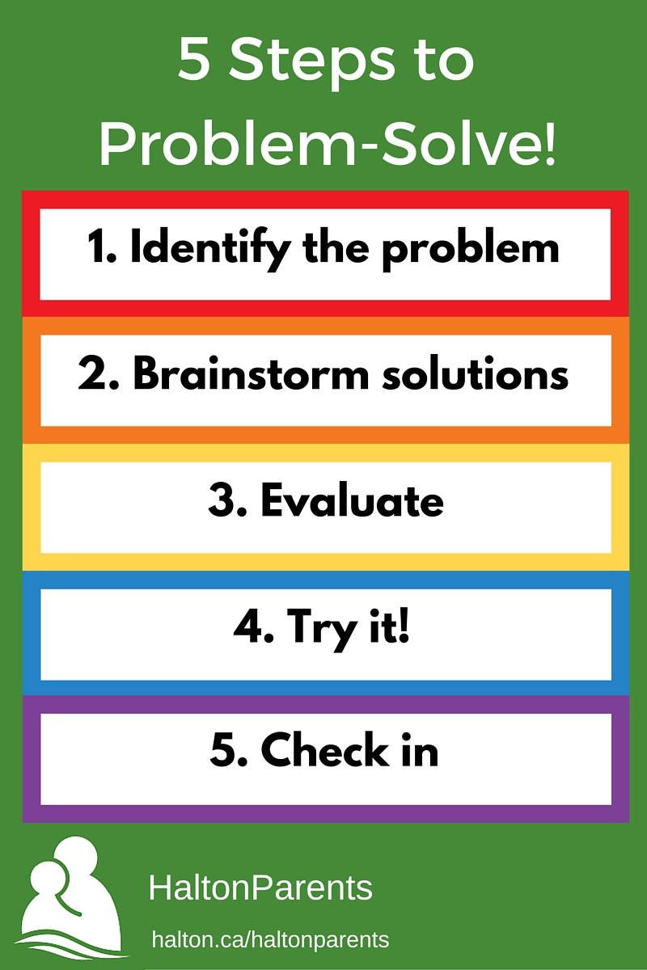
Tehnika rješavanja problema
1. Identifikacija problema
2. Nabrajanje mogućih rješenja bez evaluacije (brainnstorming)
3. Predviđanje ishoda svake situacije (terapeut pomaže u prepoznavanju pozitivnih ishoda- prevladavanje pesimizma)
4. Odabir najbolje strategije i provođenje
5. Evaluacija nakon provedbe

Slide 22
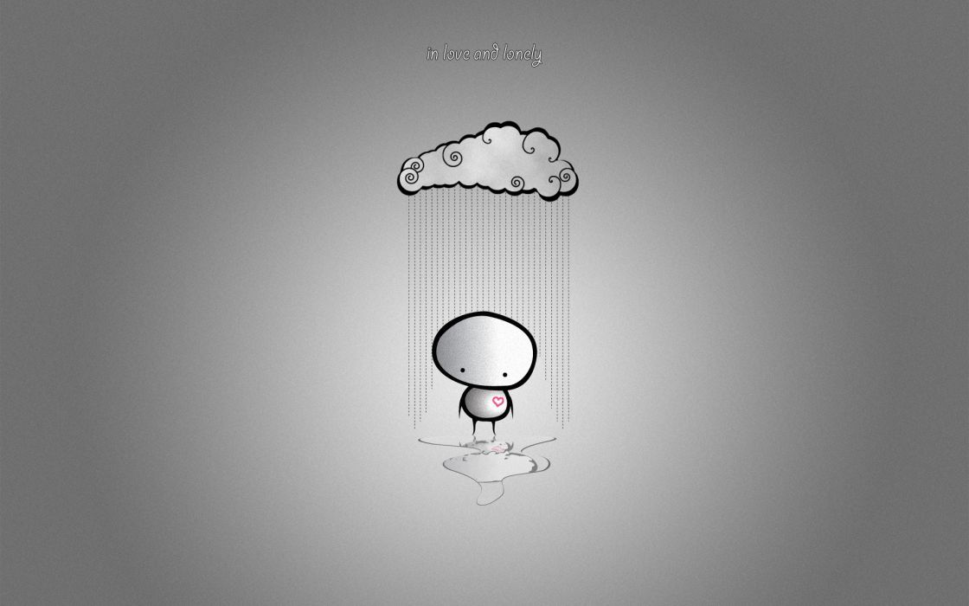
Kognitivna restrukturacija
Samomotrenje pozitivnih događaja i preusmjeravanje pažnje
Kognitivno modeliranje - terapeut misli na glas
Upute samom sebi - vodi svoje razmišljanje i/ili ponašanje
Koji su dokazi?
Alternativne interpretacije
Što ako?
„Detektivi za misli”
Osvijestiti usmjerenost na negativne misli - psihoedukacija, igranje uloga, modeliranje, verbalizacija i identifikacija AM tijekom igre
Otkrivanje i uklanjanje kognitivnih distorzija
Identificiranje i mijenjanje bazičnih uvjerenja i pretpostavki

Slide 23

Bihevioralni eksperiment
Najučinkovitiji način promjene razmišljanja
Pruža konkretne dokaze koji potvrđuju ili opovrgavaju misao/shemu
Zahtjeva kreativnost
Može se vježbati igranjem uloga, izlaganje zamišljanjem
Ugovor o izvršavanju

Slide 24


Roditelji
Ko-terapeuti i/ili su-klijenti
Glavna poveznica u procesu primjene naučnih vještina i podrška djetetu
Psihoedukacija:
identifikacija emocija
planiranje ugodnih aktivnosti
potkrepljenje pozitivnog ponašanja
vještine komunikacije
- upravljanje konfliktom
- uloga djeteta u obitelji i donošenju odluka u obitelji
- djetetovo samopoštovanje

Slide 25

Moderatori ishoda tretmana
Obilježja okoline (izvori stresa)
Psihopatologija roditelja (depresija, ovisnost)
Razvojna ograničenja
Komorbiditet

Slide 26

Prevencija recidiva
Prepoznavanje ranih znakova depresije (roditelj i dijete)
Razvoj pozitivne sheme o sebi
Generalizacija napretka
Dnevnik vještina suočavanja
Održavanje učinka kroz follow-up seanse sa djecom i obiteljima

Slide 27
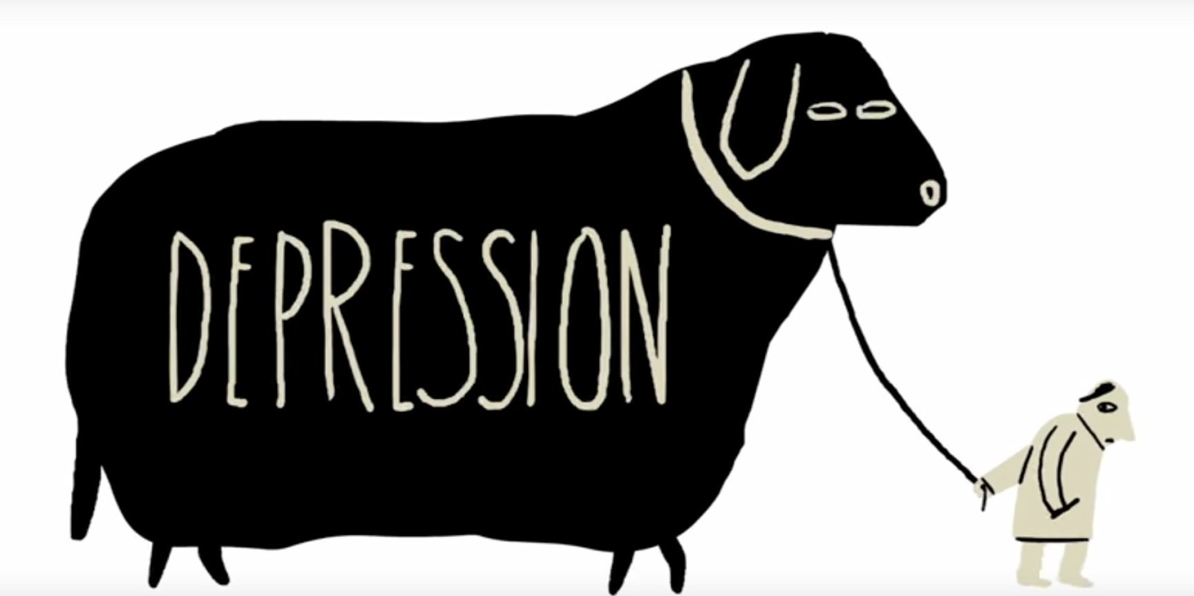
Literatura
Kendall, P.C. (2006). Child and Adolescent Therapy: Cognitive-Behavioral Procedures. New York: The Guilford Press.
Stallard, P. (2010). Misli dobro, osjećaj se dobro: Kognitivno-bihevioralna terapija u radu s djecom i mladim ljudima. Jastrebarsko. Naklada Slap.
Hvala na pažnji!

